Slide 1
Юкагирские языки

Slide 2
К какой семье и к какой группе относится юкагирский?
Ни к какой. Это язык-изолят

Slide 3
Юкагирский
Северный
(тундровый)
Южный
(лесной, колымский)

Slide 4
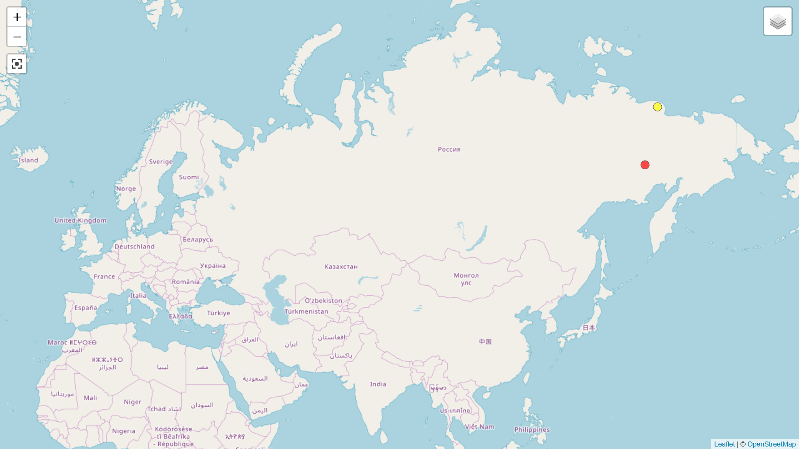
На карте

Slide 5
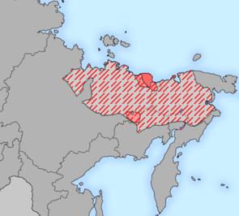
На карте и во времени

Slide 6
Количество говорящих
На 2010 год – 370 человек
ЮКАГИРСКИЙ ЯЗЫК СТРЕМИТЕЛЬНО ВЫМИРАЕТ
Раньше в семье было ещё два языка: омокский и чуванский. Омокский вымер в XVIII веке, чуванский – в XIX.

Slide 7
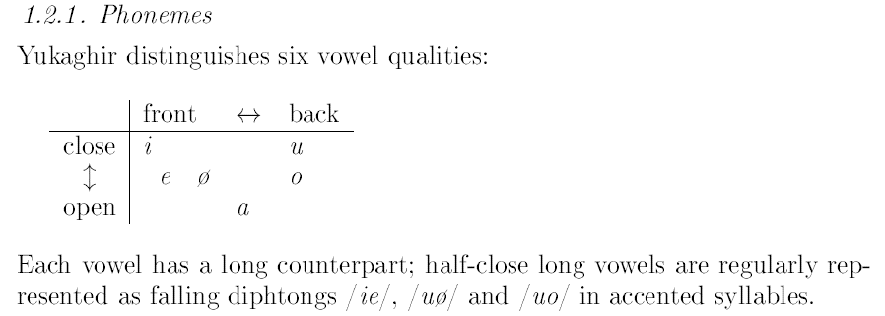
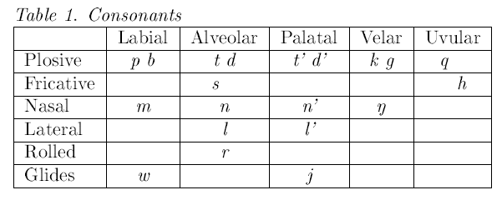
Фонетика

Slide 8
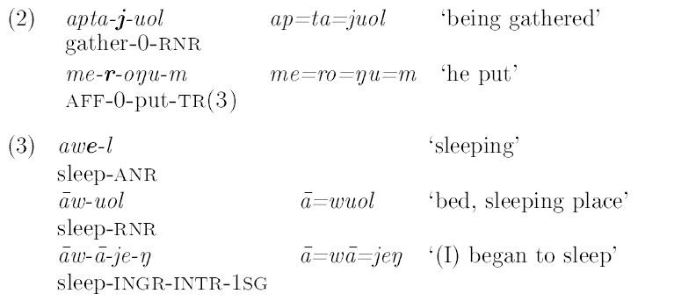
Кое-что про слоги

Slide 9
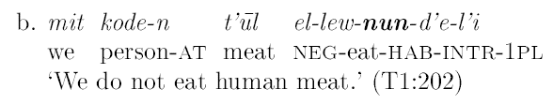
Грамматический строй
Юкагирский – агглютинативный язык
Что такое агглютинативные языки?

Slide 10
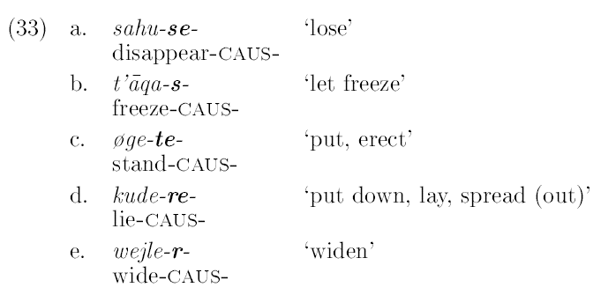
Глагол: каузативы

Slide 11
Глагол
Для согласования глаголов в юкагирских языках важна информационная структура

Slide 12
Введение в информационную структуру

Slide 13
Что такое информационная структура?
Это разбор высказывания на основании того, информация какого типа содержится в каждой из его частей.
Самые важные термины:
Топик (тема)
Фокус (рема)

Slide 14
Топик и фокус
Петя и Маша вошли в комнату. Маша (топик) говорила по телефону, Петя (топик) смотрел в сторону.
Ответ на частный вопрос почти всегда в фокусе:
Кто разбил вазу? – Кошка (фокус) разбила вазу (топик)
Где сидят гости? – Гости (топик) сидят на кухне (фокус)
Кому ты звонишь? – Я (топик) звоню врачу (фокус)

Slide 15
Топик и фокус
В некоторых языках есть специальные морфемы, которые вешаются на топик или фокус. Например, так устроен японский.

Slide 16
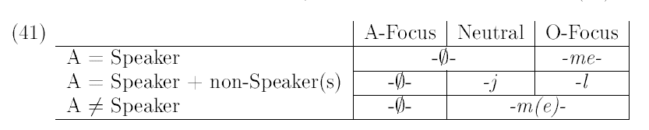
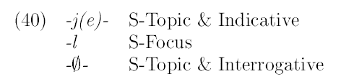

Slide 17
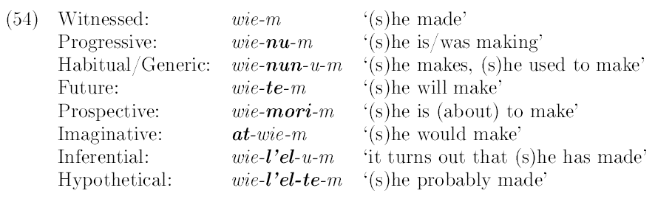
Глагол: времена и наклонения

Slide 18
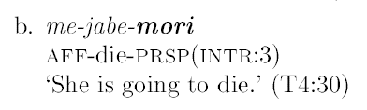
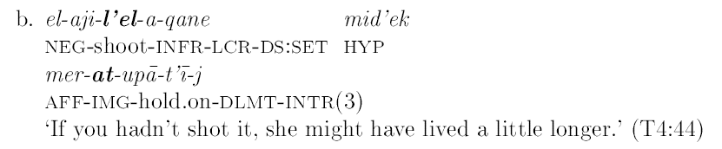
Примеры
Проспектив
Imaginative

Slide 19
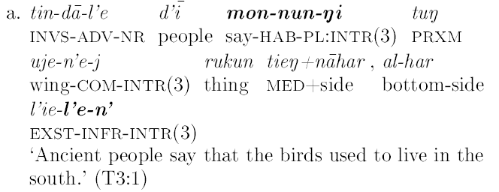

Примеры
Inferential
Гипотетические

Slide 20
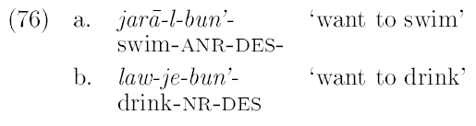
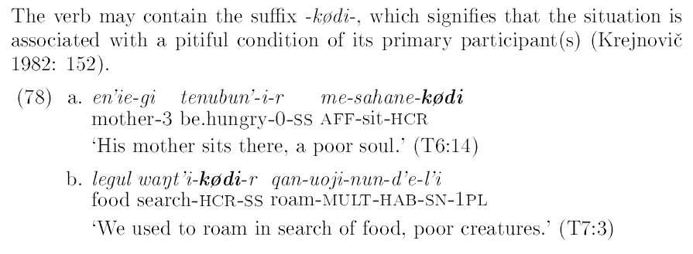
Другие глагольные штуки
Дезидератив – желательное наклонение

Slide 21

Местоимения

Slide 22
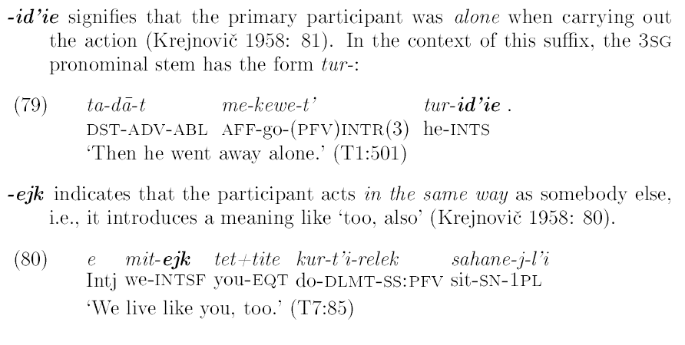
Суффиксы местоимений

Slide 23
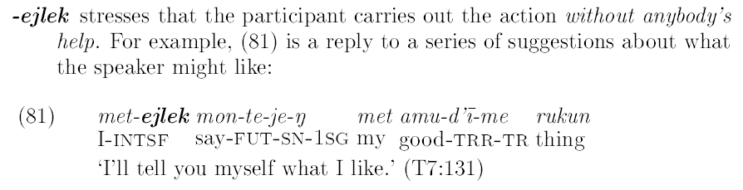
Суффиксы местоимений

Slide 24
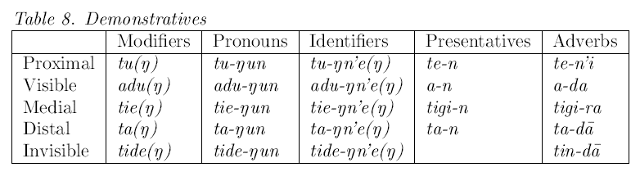
Указательные местоимения: 5 по цене двух!

Slide 25
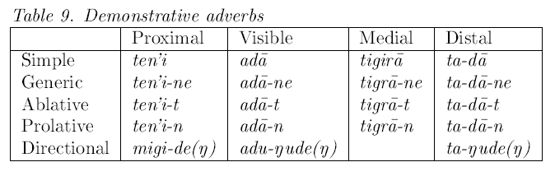
Указательные наречия

Slide 26
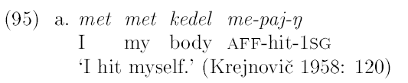
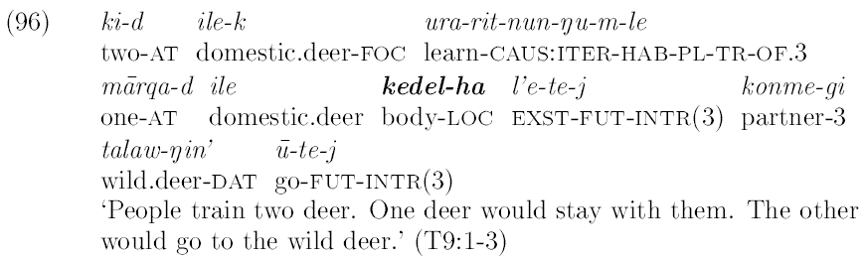
Возвратные «местоимения»

Slide 27
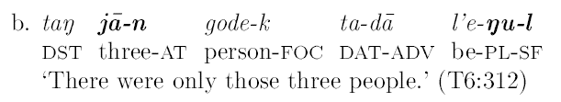
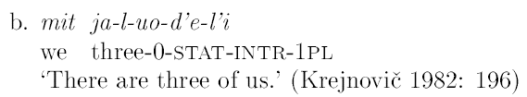
Числительные
Две основы: аттрибутивная (приименная) и глагольная

Slide 28
Про число
Как в русском, у юкагирских существительных есть единственное число, которое ничем не выражается, и множественное, которое выражается специальной морфемой.
Отличие от русского:
Множественное число может выражаться ТОЛЬКО у определённых существительных.
Вася ест эти яблоки – ок
Вася любит есть яблоки – нельзя! Можно только «Вася любит есть яблоко»

Slide 29
Ещё про существительные
В юкагирском есть не только уменьшительный, но и увеличительный суффикс (в русском он тоже есть, но не так часто используется, как уменьшительный – что это за суффикс?)

Slide 30
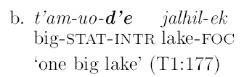
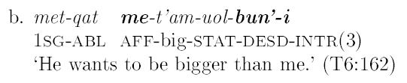
Прилагательные?

Slide 31
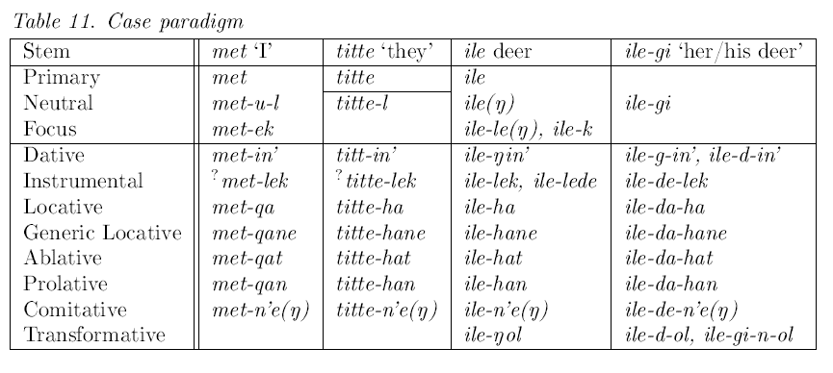
Падежи

Slide 32
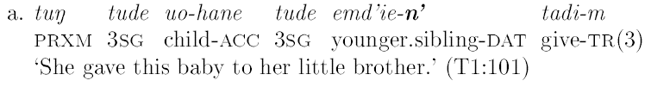
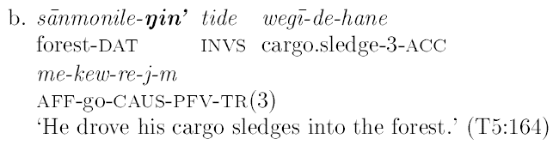
Дательный - два в одном

Slide 33
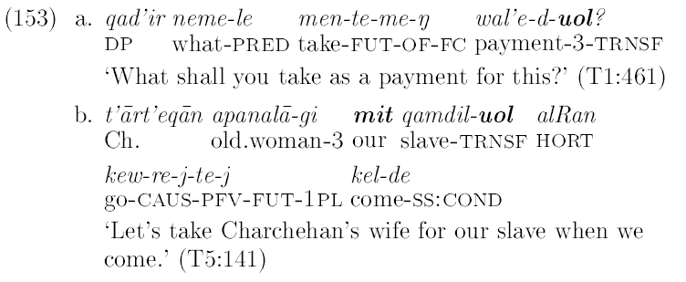
Трансформатив

Slide 34
https://www.youtube.com/watch?time_continue=263&v=gemcGAQuTc0

